Slide 1
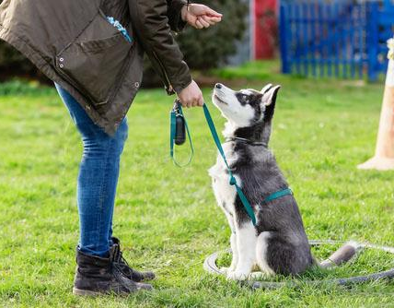


Curso
Premium de Adiestramiento
Canino
CLICK TO START

Slide 2
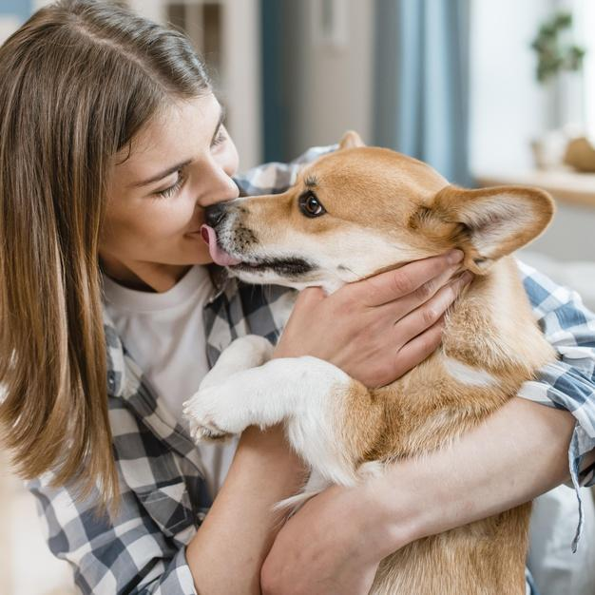

CON LAS BASES
DE ADIESTRAMIENTO CANINO CON REFUERZO POSITIVO

Slide 3
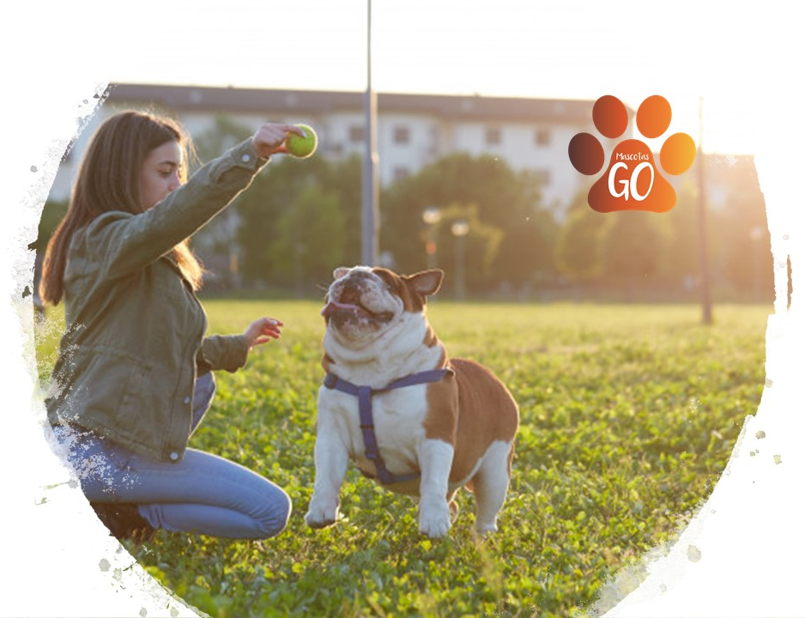

Objetivo General del Curso
Conocer las técnicas básicas de adestramiento canino.

Slide 4
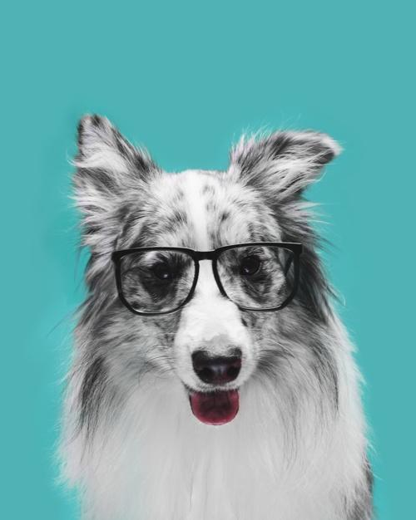

¿A quién va dirigido?
🐾 Dueños de mascotas que desean aprender técnicas básicas de adiestramiento.
🐾 Personas que desean conocer más acerca de educación canina
🐾 Personas que desean brindar el servicio de paseos a mascotas, complementando con el Curso Paseador Certificado.

Slide 5
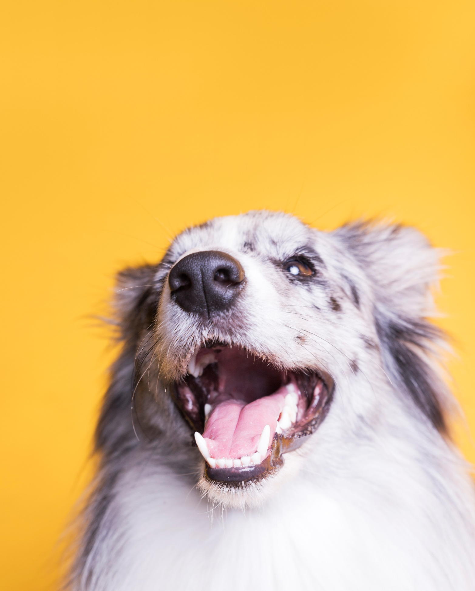
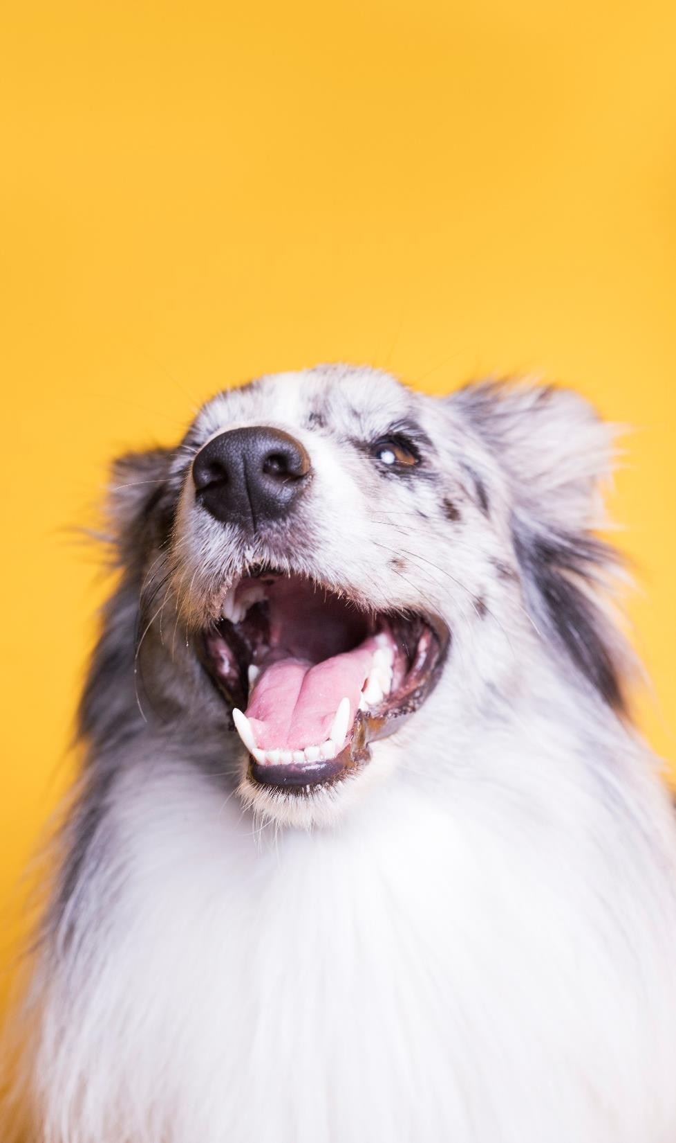
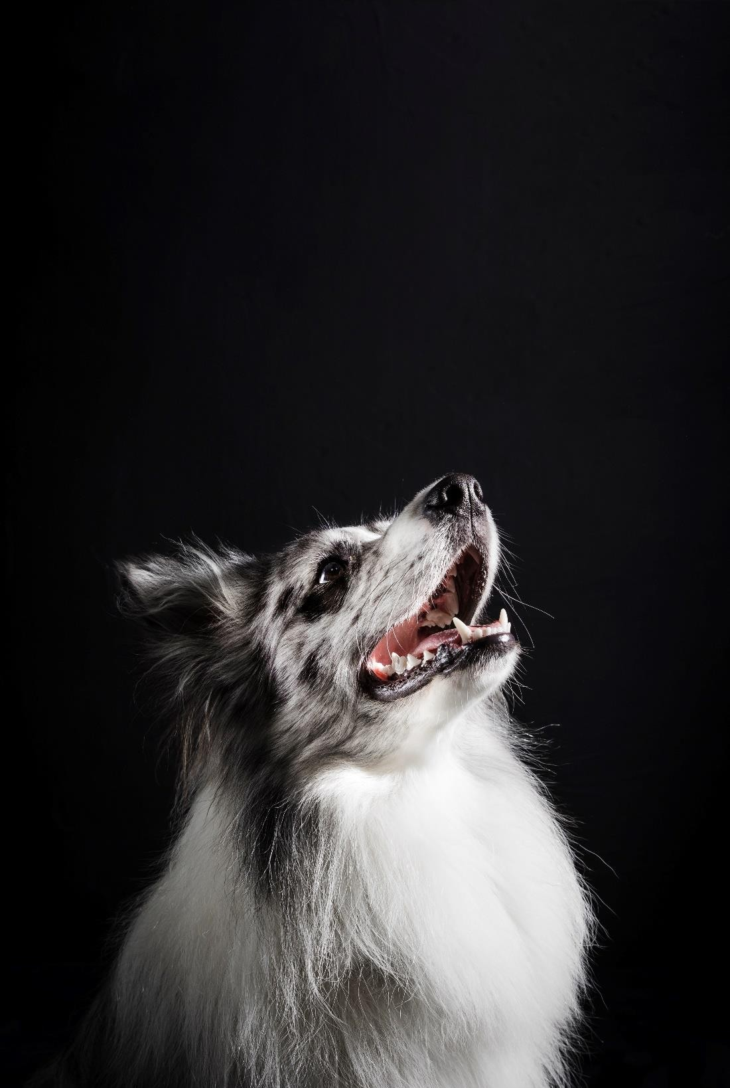
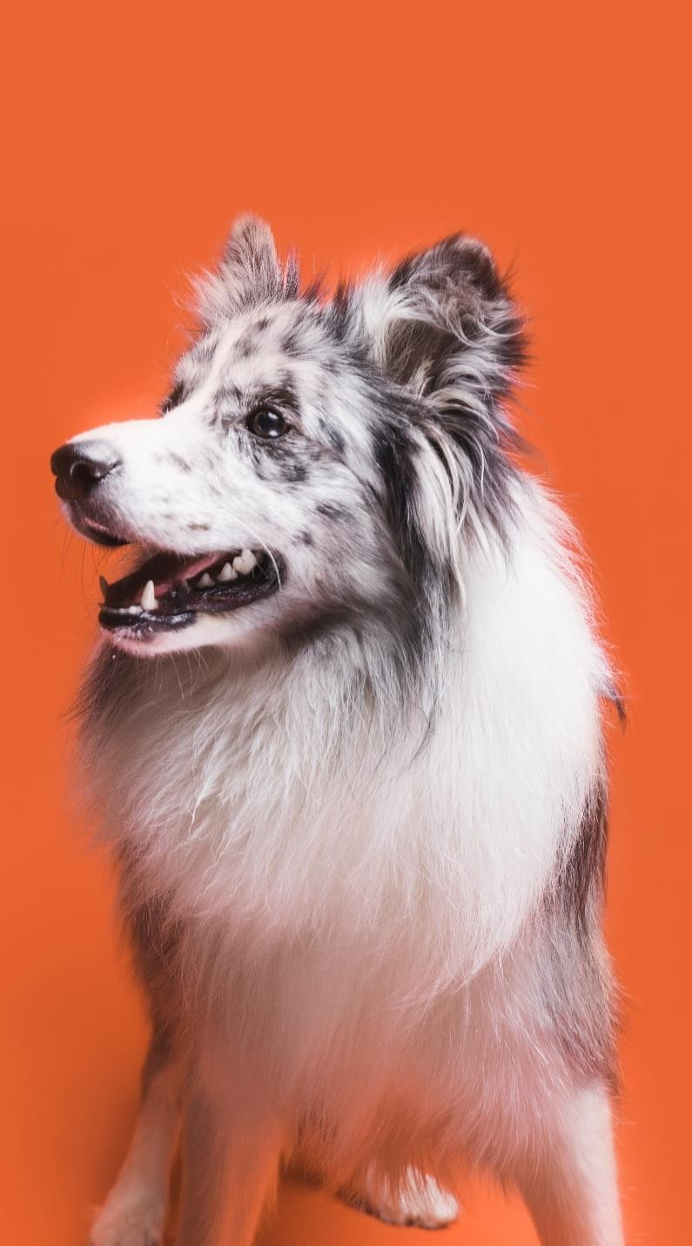
Programa
Programa

Slide 6

Temas
  ¿Cómo aprenden las mascotas?
  2. ¿Cómo enseñarle a las mascotas?
  3. Quiero o tengo un cachorro, ¿qué aspectos debo de considerar?
  4.Razas y sus comportamientos
  5. Crear relación de confianza
con el perro.

Slide 7

Temas
6. Tips básicos de adiestramiento canino
-Enseñarle trucos
7.Lenguaje corporal del perro.
8.Uso del clicker para adiestramiento
9.Tips de refuerzo positivo
10.Enseñarle a ir al baño si es cachorro

Slide 8

Temas
11.Acciones de obediencia básica
12.Actividades para que se quede tranquilo en casa cuando queda solo.
-Actividades de estimulación mental.
13. Acciones para evitar o ir eliminando problemas de ansiedad, estrés, temores.
14. ¿Cómo brindar un paseo beneficioso
Para la mascota?

Slide 9

Online
El módulo-curso incluye:
-Acceso a nuestra plataforma académica disponible 24/7.
-Acceso desde cualquier dispositivo:
Computadora, Tablet, móvil.
-Se le asigna un usuario y una contraseña.
-3 Sesiones virtuales personalizadas con nuestra Adiestradora.
-Certificado digital.

Slide 10

Inicio del curso:
Inmediato
Duración del curso: 6 meses
Evaluación:
Prácticas por tema-módulo y prueba final.

